Slide 1
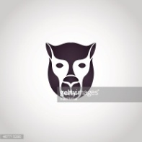
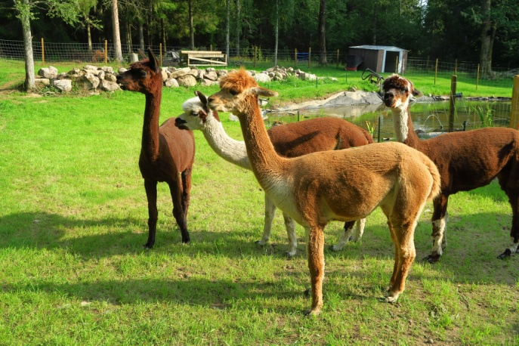
Rivëndell
Erbjuda ekologiskt hållbara mat- och boendeupplevelser i samband med djurupplevelser.
Erbjuda upplevelsebaserad naturturism specifikt med alpackor och andra svenska tamdjur.
Handel med alpackaprodukter.
Handel med gårdsprodukter inom livsmedelssegmentet.
Unik upplevelse som inte finns någon annanstans. Det finns andra alpacka bed and breakfast fast ingen med damm, ljud och ljus. Fontäner och ljusshow.

Slide 2
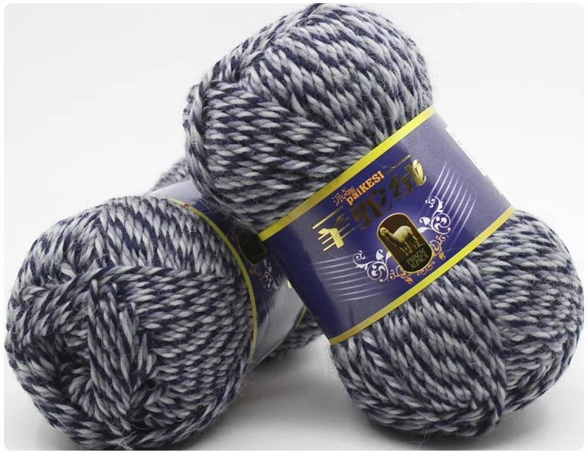
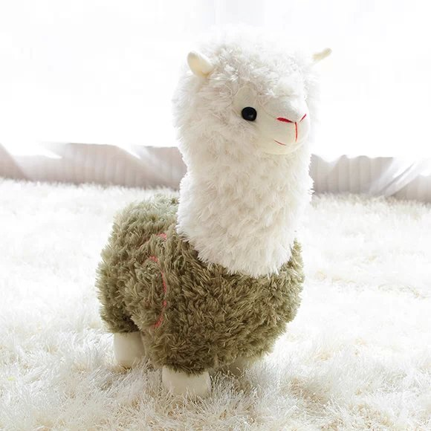
Produkter / Tjänster
Upplevelser Meet and greet Alpackapromenad Alpackayoga
Mat och logi Bed and Breakfast Temaweekend Hållbar middag
Varor/Produkter Alpackaull Textila produkter

Slide 3
Målgrupper
Gäller att göra det till en unik upplevelse som inte finns någon annanstans. Det finns andra alpacka bed and breakfast fast ingen med damm, ljud och ljus (fontäner och ljusshow).
Vänder sig generellt både till privatpersoner och företag. Främst mindre företag och privatpersoner med god ekonomi.
Ex. Skolklasser, Pensionärsutflykter, kompisgrupper, turister.

Slide 4
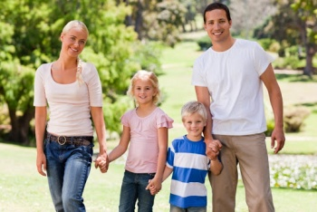
Persona
Personer: familjen Andersson
Antal personer: 4
Ålder: 35, 34, 10, 6
Bor i : Göteborg
Familjen Andersson bor i Göteborg och längtar efter att komma ut i naturen och tycker mycket om djur.
De vill hitta utflykter att göra med barnen på helger och lov. Barnen är mycket förtjusta i djur och speciellt alpackor.
Familjen värnar mycket om miljön och vill leva hållbart och vill att barnen ska växa upp och vara medvetna om hur viktig miljön och återvinning är.

Slide 5
Projektplan
Färg | Sida | Vecka |  | 20 | 21 | 22 | 23 | 24 | 25 | 26 | 27 | 28
 | Landningssida
 | Startsida | PL
 | Produktsida
 | Upplevelsesida | Fotograf |  | 3 miljöbilder | 3 produktbilder | 2 miljöbilder | 1 miljöbild
 | Boende sida |  |  |  |  | 1 miljöbild | 1 miljöbild
 | Om oss |  |  |  |  |  | 1 miljöbild
 | Kontakta oss
 |  | AD |  |  | Designsskiss
 |  |  |  |  | 2 miljöbilder | 1 miljöbild + designskiss
 |  |  |  |  |  | 1 produktbild | 2 produktbilder + designskiss
 |  |  |  |  |  |  |  | 2 miljöbilder + designskiss
 |  |  |  |  |  |  |  |  | 2 miljöbilder + designskiss
 |  |  |  |  |  |  |  |  |  | 1 miljöbild + designskiss
 |  |  |  |  |  |  |  |  |  |  | 1 miljöbild + designskiss
 |  | Copywriter
Saker jag utgått från:
- Copwritern kan inte börja sitt arbete förrän AD är klar med designskissen för sidan.
- Startsidan ska ha 3 miljöbilder
- Produktsidan ska ha 3 produktbilder
- Upplevelsesidan ska ha 2 miljöbilder
- Boendesidan ska ha 2 miljöbilder
- Om-oss sidan ska ha en miljöbild
- Kontakta oss ska ha en miljöbild

Slide 6
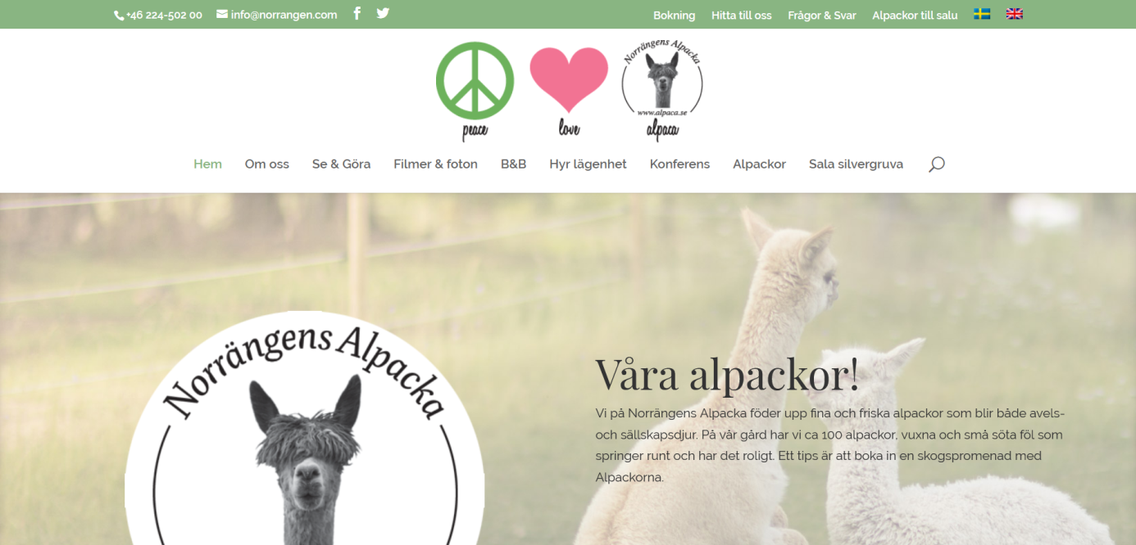
Inspiration
https://norrangen.com/
Inspirerande startsida med bilder på Alpackor.
Framgår tydligt vilka tjänster som företaget erbjuder.
Gillar att inspirationsbilderna scrollar med automatik.

Slide 7
Reflektioner
Underlättar att använda något verktyg som Wordpress, Woocommerce etc
Behövs flera roller för att bygga en bra hemsida (AD, Copwriter, Fotograf)
https://www.w3schools.com/
Kul att koda ☺

